Slide 1

Ана тілі
Бас әріптен басталып жазылатын сөздер
Қаратойғайдың ұясы
1 сынып
Ыбрай Айдана

Slide 2
Психологиялық ахуал қалыптастыру
Қарлығаш боп ұшайық.
Торғай болып қонайық.
Сауысқан боп секіріп,
Тоқылдақ боп шоқиық.
Қарлығаш боп ұшайық,
Қане, қанат қағайық.
Ұшып-ұшып алайық,
Орнымызға қонайық

Slide 3
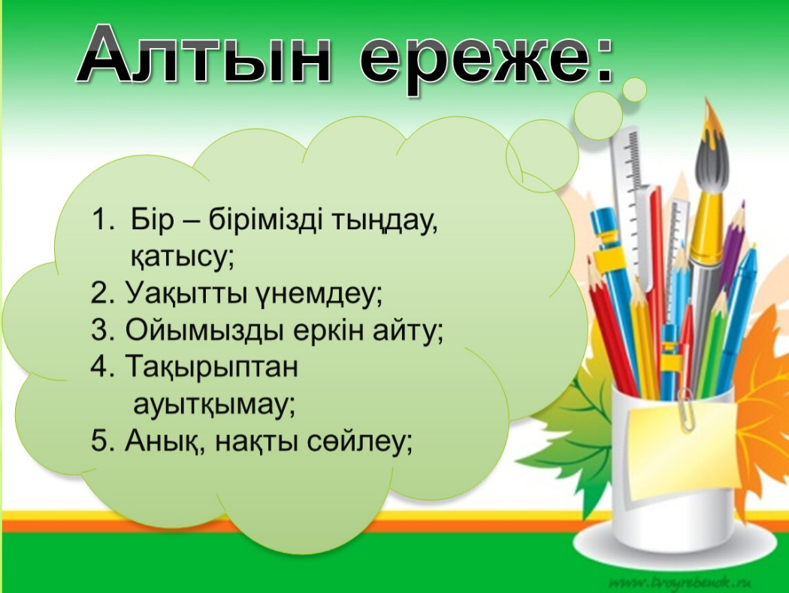

Slide 4
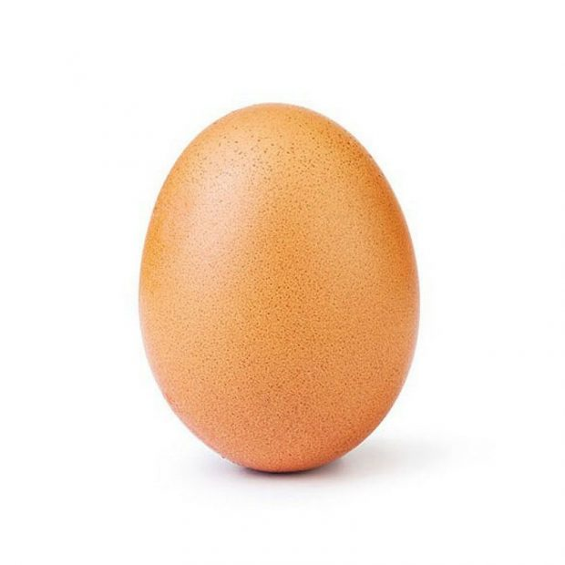
Өткенді пысықтау
«Жұмыртқа жина» әдісі
Жұмыртқадағы бас әріппен жазылатын сөздерді оқып. Жинайды, кәрзеңкеге салады

Slide 5
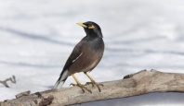
Жұмбақтың жауабын табайық.
Тал басында ағаш үй,
Терезесіз тамаша үй.
Соны мекен етеді,
Қыста алысқа кетеді.

Slide 6
Тақырыбы:
«Қараторғайдың ұясы»

Slide 7
Мақсаты:
мұғалімнің қалауымен мәтіннің, сюжетті суреттің мазмұны бойынша сұрақ қою, сұраққа жауап беру;
бас әріппен жазылатын сөздерді (кісі аттары, жер-су атаулары, жануарларға арнайы қойылған аттар) анықтау

Slide 8
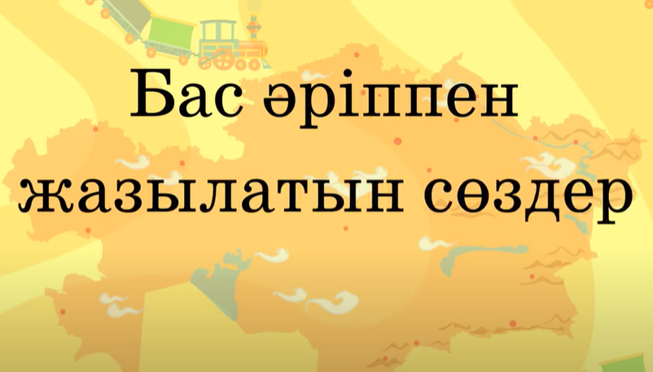
Ұжымдық жұмыс
Бейнежазба
«Бас әріптен басталып жазылатын сөздер»
https://www.youtube.com/watch?v=L3T-KXG9Bqs

Slide 9
Ой қозғау
«Мен кіммін?»
Оқушылар өз аттарының бас әріпінен басталатын сөзбен атын байланыстырып атап шығады.
Мен ақылды Анармын
Мен батыр Берікпін

Slide 10
Жаңа тақырып
Оқулықпен жұмыс
1-жаттығу. Мәтінді оқы
«Алма-кезек оқу» әдісі арқылы мәтінді оқыту
Мәтін мазмұны бойынша сұрақ қой.
Мәтіндегі негізгі ойды тап.
Қарамен берілген сөздерге сұрақ қой. Олар неліктен бас әріппен жазылған?

Slide 11


2-жаттығу
Суреттер мен сөздерді сәйкестендіріп, әр құстың ұясын сипаттап айт.
Қарлығаш Қараторғай

Slide 12
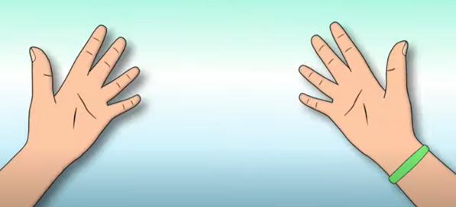
Сергіту сәті
Нейро жаттығу
https://youtu.be/H3jbfL0zUYo?si=TAJYs8rtHpfN50Do

Slide 13

3-жаттығу. Дәптермен жұмыс Өлеңді көшіріп жаз. Жұлдыздай аққан із қалды, Ерлігін жау да қызғанды. Әлия, Мәншүк, Хиуаз – Қазақтың батыр қыздары. Әділғазы Қайырбеков • Бас әріптен басталып жазылған сөздердің астын сыз. Неліктен бас әріппен жазылғанын айт.

Slide 14

Топтық жұмыс: «Жартылын тап» тап ойыны (А3 қағазына орындайды) 1-топ. Бірінші топқа жер-су аттары екіге бөлініп беріледі. Жартысын тауып, сәйкестендіріп жабыстыру керек. (Каспий, Астана, Қостанай, Балқаш, Жаңатұрмыс)
2-топ.
Екінші топқа адам аттары беріледі. Екі қима қағазды сәйкестендіріп жабыстырады. (Көркем, Ыбырай Алтынсарин, Ахмет Байтұрсынұлы, Бауыржан Момышұлы)

Slide 15

Кері байланыс
«Эмоция» әдісі

Slide 16
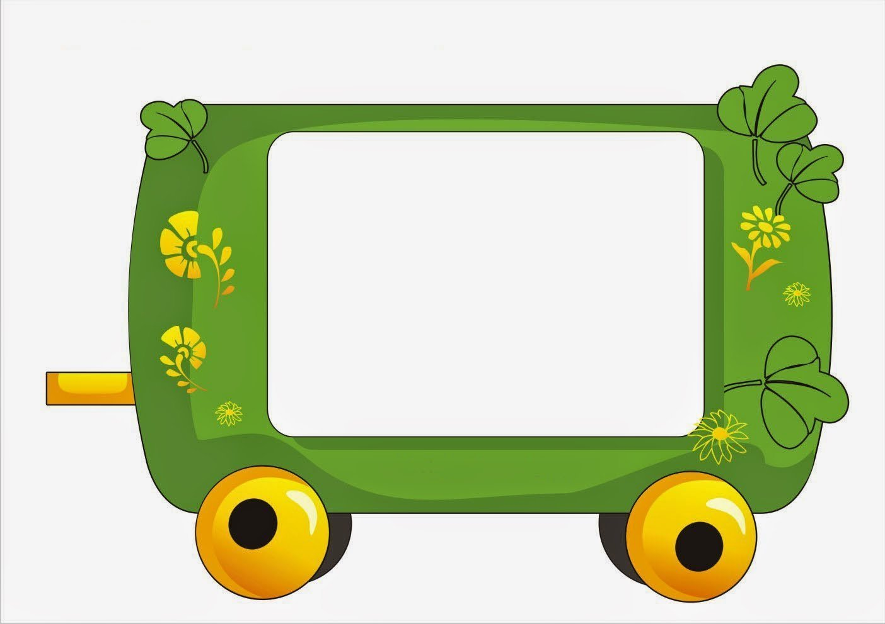
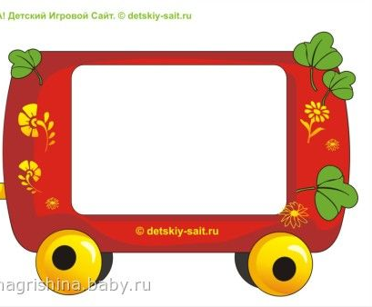
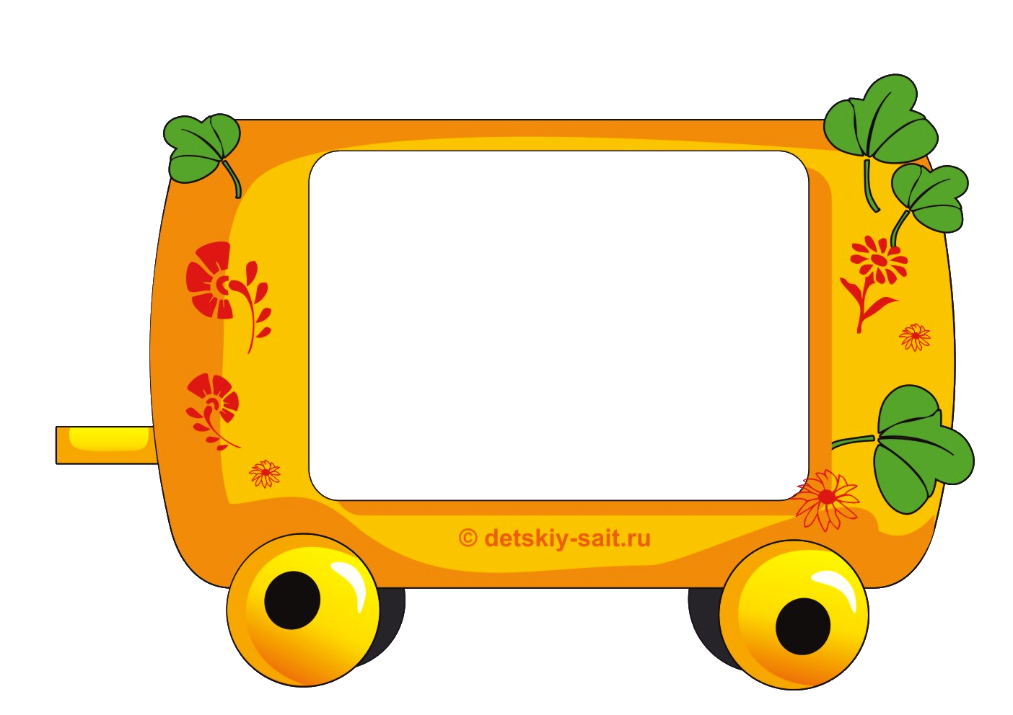
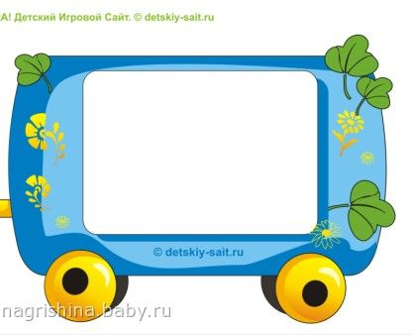
Ер кін
Ер мек

Slide 17
Нұр бек
Нұр ай

Slide 18
Нұр гүл
Ай бар

